Slide 1
Taller estadísticas aplicada al análisis de datos de un proyecto de investigación Regresión Lineal Múltiple
Dra. Nathalia Tejedor Flores
Viernes 4 de febrero 2022

Slide 2
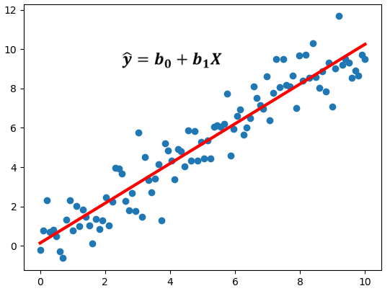

Regresión lineal
$$Y=a+bx$$
Esta línea es la recta de regresión y se expresa mediante la ecuación de regresión lineal:
Y = a + bX
en donde Y es un valor de la variable dependiente que se desea predecir, a es la ordenada en el origen (intersección) y b la pendiente o inclinación, X es el valor que fijamos en la variable independiente o predictora.

Slide 3
Regresión lineal múltiple
La regresión lineal múltiple permite generar un modelo lineal en el que el valor de la variable dependiente o respuesta (Y) se determina a partir de un conjunto de variables independientes llamadas predictores (X1, X2, X3…Xn). Es una extensión de la regresión lineal simple, por lo que es fundamental comprender esta última. Los modelos de regresión múltiple pueden emplearse para predecir el valor de la variable dependiente o para evaluar la influencia que tienen los predictores sobre ella.
R2ajustado:
Permite encontrar el mejor modelo, aquel que consigue explicar mejor la variabilidad de Y con el menor número de predictores.
Yi=(β0+β1X1i+β2X2i+⋯+βnXni)+ei
β0: es la ordenada en el origen, el valor de la variable dependiente YY cuando todos los predictores son cero.
βi: es el efecto promedio que tiene el incremento en una unidad de la variable predictora Xi sobre la variable dependiente Y, manteniéndose constantes el resto de variables. Se conocen como coeficientes parciales de regresión.
ei: es el residuo o error, la diferencia entre el valor observado y el estimado por el modelo.

Slide 4
Condiciones para la regresión lineal múltiple
No colinialidad o multicolinialidad:
Factor de Inflación de la Varianza (VIF):
VIF = 1: Ausencia total de colinialidad
1 < VIF < 5: La regresión puede verse afectada por cierta colinialidad.
5 < VIF < 10: Causa de preocupación
El termino tolerancia es 1/VIF1 por lo que los límites recomendables están entre 1 y 0.1.

Slide 5
Condiciones para la regresión lineal múltiple
Parsimonia:
Este término hace referencia a que el mejor modelo es aquel capaz de explicar con mayor precisión la variabilidad observada en la variable respuesta empleando el menor número de predictores, por lo tanto, con menos asunciones.

Slide 6
Condiciones para la regresión lineal múltiple
Distribución normal de los residuos.
Variabilidad constante de los residuos (homocedasticidad).
Valores atípicos, con alto leverage o influyentes:
Es importante identificar observaciones que sean atípicas o que puedan estar influenciando al modelo.

Slide 7

Práctica con R

Slide 8
Ejemplo práctico de regresión lineal
El dataset Boston del paquete MASS recoge la mediana del valor de la vivienda en 506 áreas residenciales de Boston. Junto con el precio, se han registrado 13 variables adicionales.
crim: ratio de criminalidad per cápita de cada ciudad.
zn: Proporción de zonas residenciales con edificaciones de más de 25.000 pies cuadrados.
indus: proporción de zona industrializada.
chas: Si hay río en la ciudad (= 1 si hay río; 0 no hay).
nox: Concentración de óxidos de nitrógeno (partes per 10 millón).
rm: promedio de habitaciones por vivienda.
age: Proporción de viviendas ocupadas por el propietario construidas antes de 1940.
dis: Media ponderada de la distancias a cinco centros de empleo de Boston.
rad: Índice de accesibilidad a las autopistas radiales.
tax: Tasa de impuesto a la propiedad en unidades de $10,000.
ptratio: ratio de alumnos/profesor por ciudad.
black: 1000(Bk - 0.63)^2 donde Bk es la proporción de gente de color por ciudad.
lstat: porcentaje de población en condición de pobreza.
medv: Valor mediano de las casas ocupadas por el dueño en unidades de $1000s.
Notes:
La variable chas es una variable categórica por lo que se transforma a factor.

